Slide 1
Sistemas de Supervisão

Slide 2
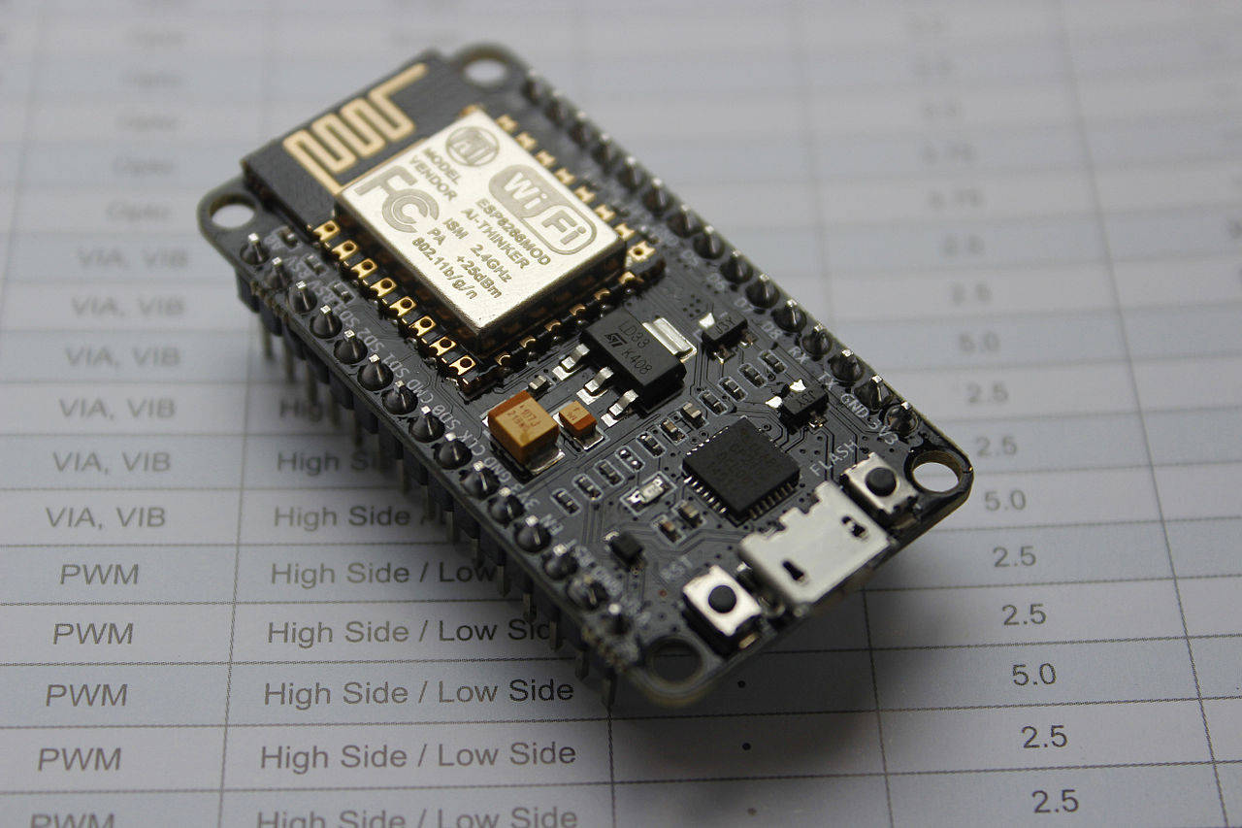
ESP8266
Tensilica L106 32-bit
Clock: 160 MHz
UART/SPI/I2C/SPI/RTC
ADC – 10 bits / PWM
Tensão: 2.5V ~ 3.6V
WiFi 802.11 b/g/n – 2.4 GHz HT20 - 72.2 Mbps ( 170 mA TX - 56 mA RX )
Protocolos: IPv4, TCP/UDP/HTTP

Slide 3
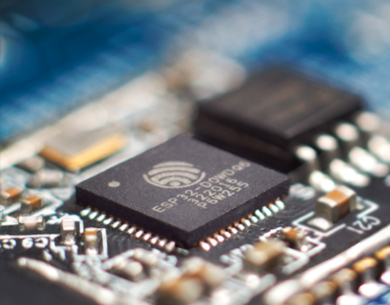
ESP32
Xtensa® LX6 dual-core 32-bit + ULP
Clock: 240 MHz
UART/SPI/I2C/SPI/RTC
Sensor Capacitivo
ADC – 12 bits / DAC – 8 bits / PWM
Bluetooth v4.2 e BLE
Tensão: 2.5V ~ 3.6V
WiFi 802.11 b/g/n – 2.4 GHz HT20/40 - 150 Mbps ( 240 mA TX - 100 mA RX )
Protocolos: IPv4, TCP/UDP/HTTP

Slide 4
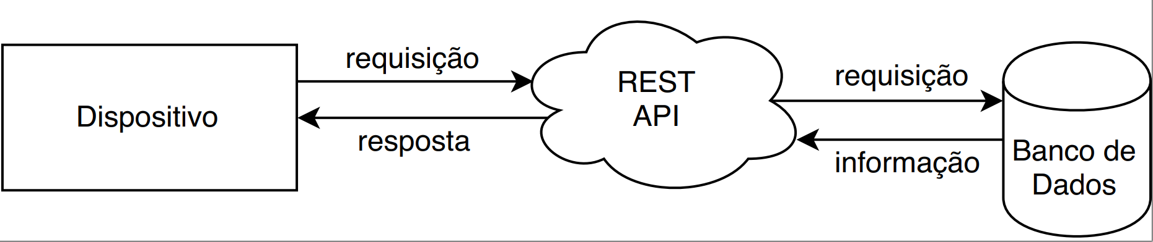
Web Service - HTTP
Métodos: POST, GET, PUT, PATCH, DELETE.
Formatos: XML, JSON ou texto plano.
https://sistema.rscada.ga/api/TOKEN/envio?variavel1=valor1&variavel2=valor2

Slide 5
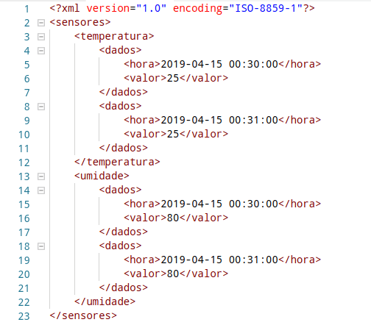
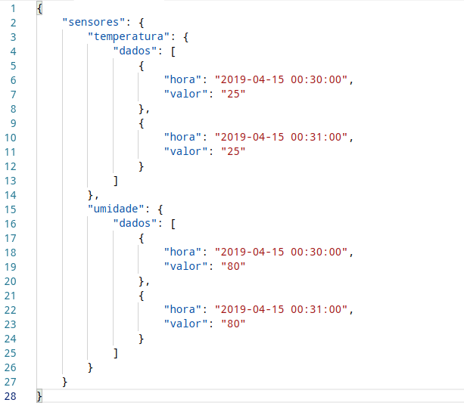
Web Service - HTTP

Slide 6
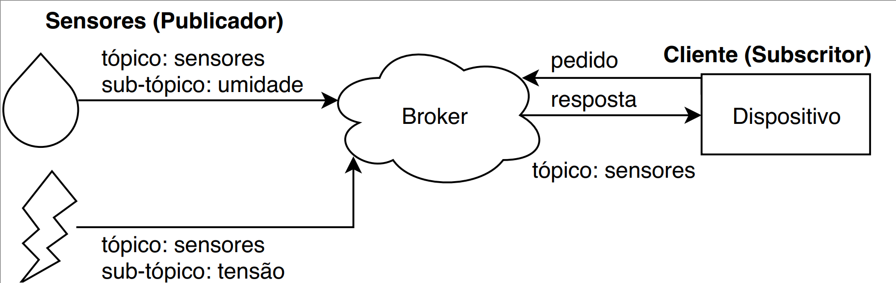
MQTT
Protocolo leve e simples, para dispositivos com largura de banda limitada ou alta latência.
Topologia publicador/subscritor, com estrutura em tópicos e sub-tópicos.
Permite múltiplos receptores.
Qualidade de Serviço.

Slide 7
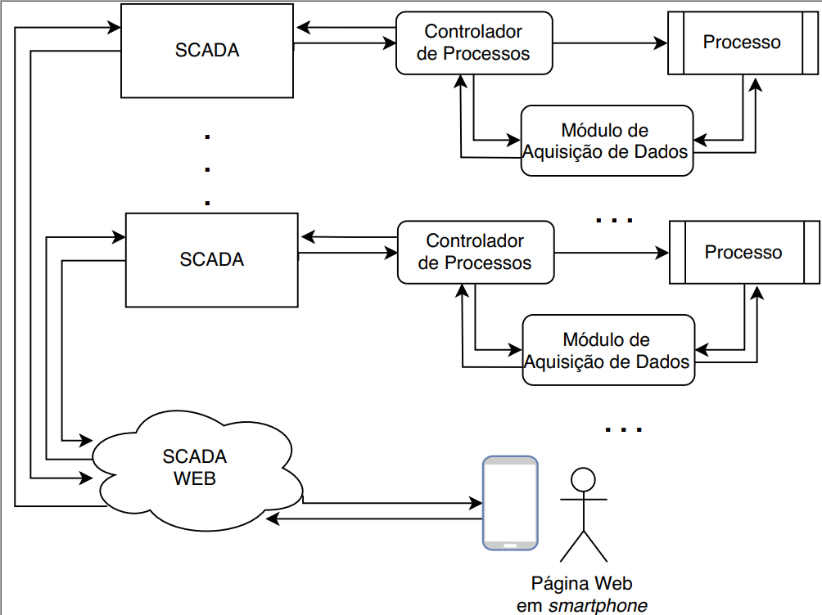
SCADA (Sistema de Supervisão e Aquisição de Dados)
Monitora e opera partes de um ou mais processos.
Torna possível uma IHM remota de forma simplificada.
Centralização dos dados de todos os sensores.
Categorização e histórico de dados.
Alertas e Eventos.
Relatórios complexos.
Computação em nuvem – Big Data

Slide 8
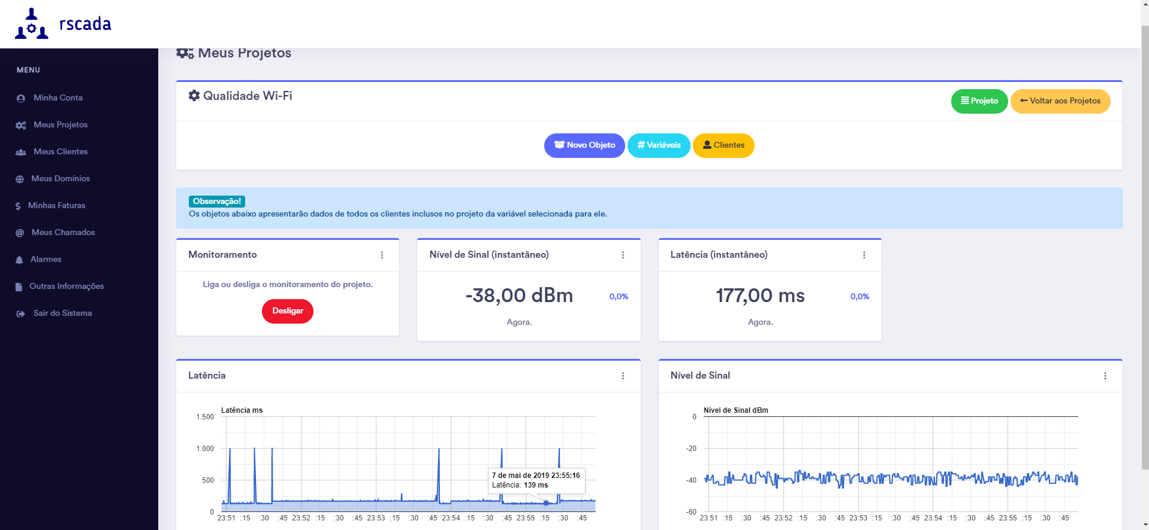
RScada

Slide 9
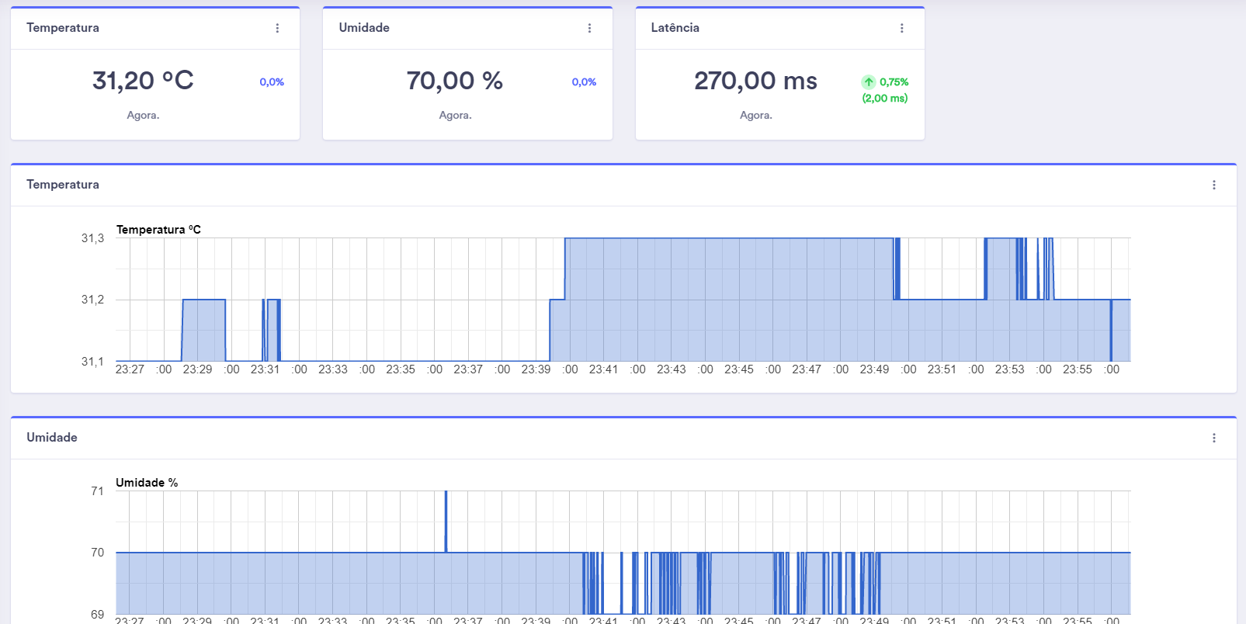
RScada

Slide 10
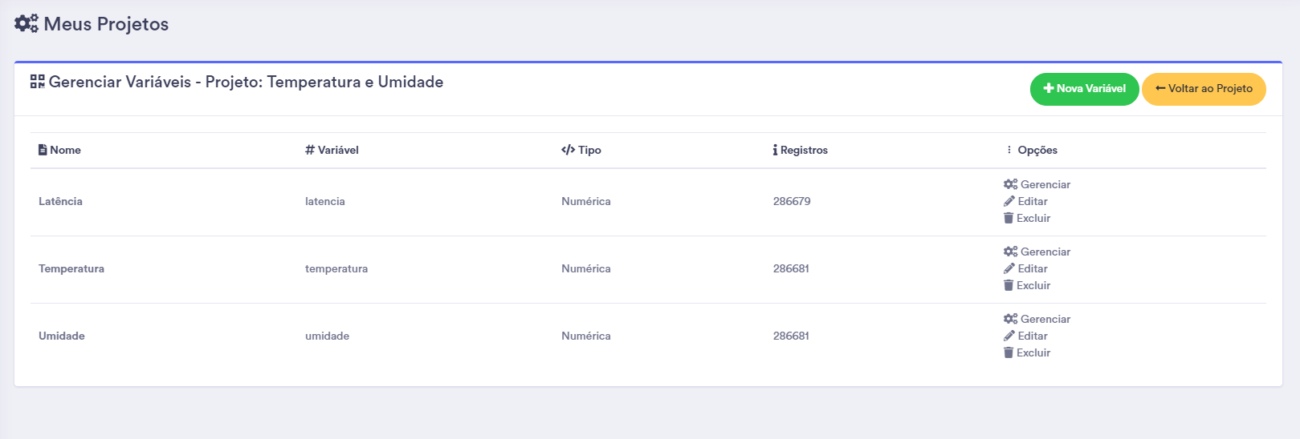
RScada

Slide 11
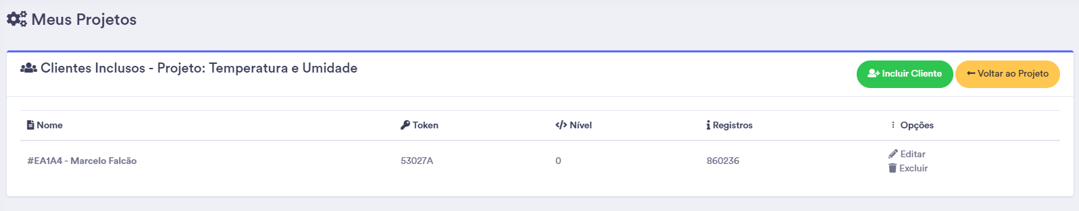
RScada

